Slide 1


«Детям о спорте»
Воспитатель: Нерещенко И.Б.

Slide 2
Нет игры на белом свете
веселее, чем …
(ФУТБОЛ)

Slide 3


?
МЯЧ
1
3
4
2

Slide 4
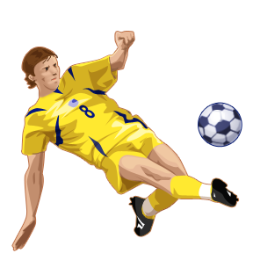
Забей мяч
1
2
3

Slide 5




БАДМИНТОН

Slide 6







Slide 7


ТЕННИС

Slide 8
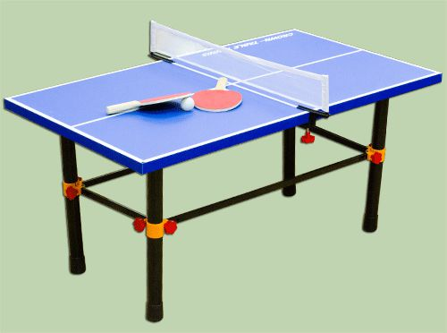
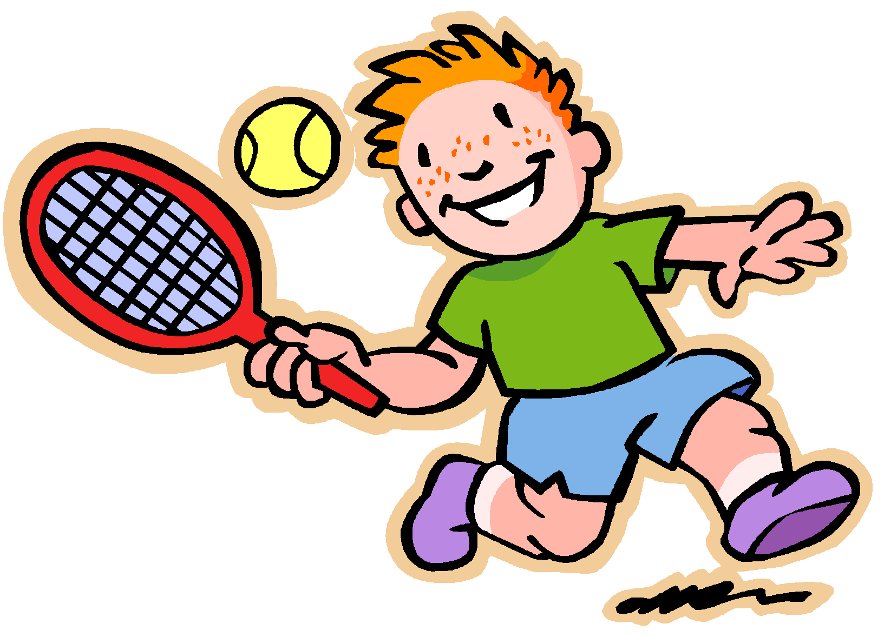
БОЛЬШОЙ
настольный

Slide 9
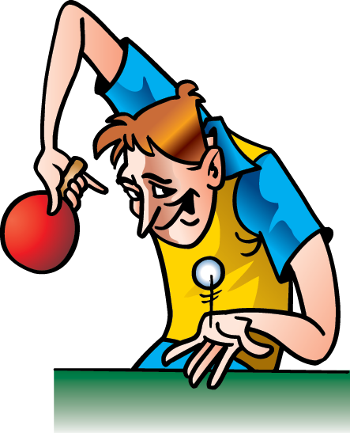

Что перепутал художник?

Slide 10
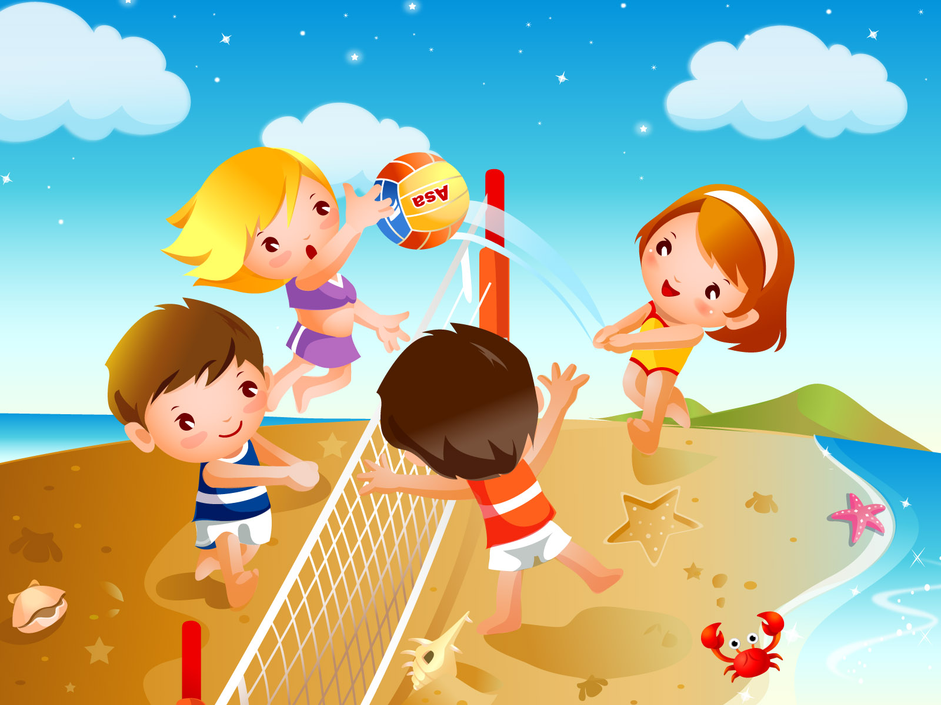
ВОЛЕЙБОЛ

Slide 11
Покажите волейбол

Slide 12




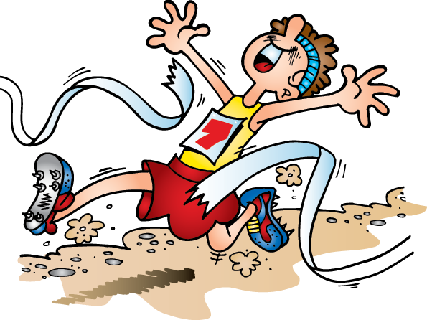
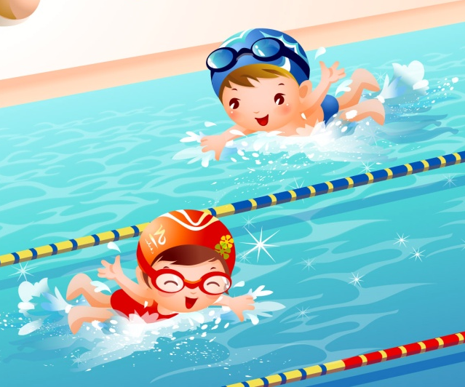
Повторяем…
конный спорт
парусный спорт
стрельба из лука
велоспорт
плавание
легкая атлетика

